Slide 1
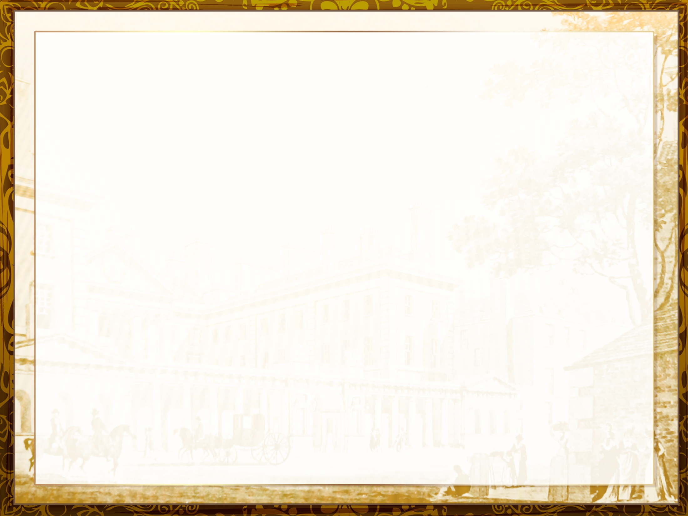
Золотой рубль.
План.
1.Чужеземный корабль.
Купцы, из Дании, якорь
2.Подарок лоцману.
искусно, ввёл
3.Желание капитана.
в Петербурге, увидеть, Петр I
4.Встреча со знакомым лоцманом.
ахнул от удивления
5.Не украл, а заработал.
извинения, просил вернуть, честным трудом.
Название презентации

